Slide 1

Bài 144
PHÉP CHIA PHÂN SỐ
(Sách giáo khoa Toán 4 - Tập hai - Trang 71)

Slide 2
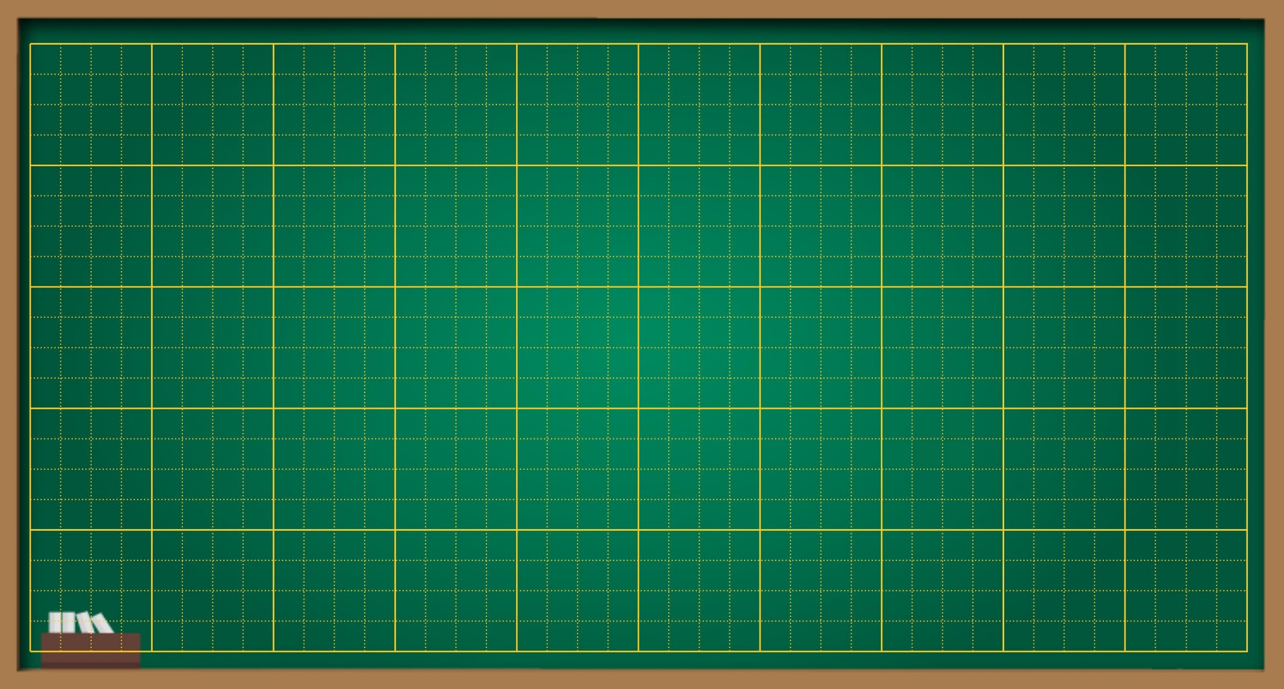
Thứ … ngày … tháng … năm ….
Bài 144
Phép chia phân số

Slide 3

1
KHỞI ĐỘNG

Slide 4
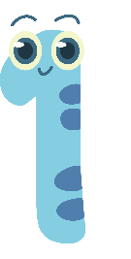


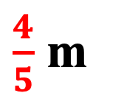


KHỞI ĐỘNG
Ví dụ:
$\frac{4}{5}$ m
Hình chữ nhật ABCD có diện tích $\frac{8}{15}$ m², chiều dài là $\frac{4}{5}$ m. Tính chiều rộng của hình đó.
A
B
$\frac{8}{15}$ m²
? m
D
C

Slide 5
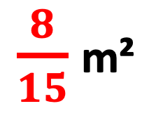
KHỞI ĐỘNG
Ví dụ:
$\frac{4}{5}$ m
A
B
Muốn tìm chiều rộng của hình chữ nhật ta làm thế nào?
$\frac{8}{15}$ m²
? m
D
C

Slide 6
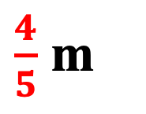




KHỞI ĐỘNG
Ví dụ:
Muốn tính chiều rộng của hình chữ nhật bên, ta thực hiện phép tính:
$\frac{4}{5}$ m
A
B
$\frac{8}{15}$ m²
$?$ m
$\frac{8}{15}$
$\frac{4}{5}$
$$:$$
D
C

Slide 7

2
Phân số đảo ngược
KHÁM PHÁ

Slide 8
Phân số đảo ngược
Phân số đảo ngược của phân số $\frac{4}{5}$ là phân số $\frac{5}{4}$
Phân số đảo ngược là như thế nào?

Slide 9




Phân số đảo ngược
Phân số đảo ngược của phân số $\frac{4}{5}$ là phân số $\frac{5}{4}$
Phân số đảo ngược là phân số đảo ngược tử số thành mẫu số, mẫu số thành tử số
Ví dụ: Tìm phân số đảo ngược của phân số:
$$\frac{6}{7}$$
$$\frac{13}{9}$$
$$\frac{10}{21}$$
$$\frac{4}{27}$$

Slide 10


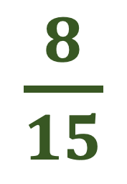
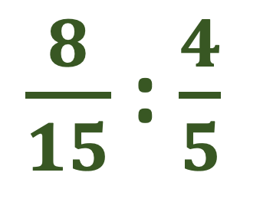
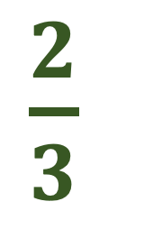
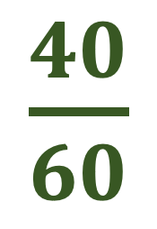

Bài toán
$\frac{8}{15}$ : $\frac{4}{5}$
* Lấy phân số thứ nhất nhân với phân số thứ hai đảo ngược.
5 4
4 5
Phân số
gọi là phân số đảo ngược của phân số
$\frac{8}{15}$
$\frac{5}{4}$
$\frac{40}{60}$
$\frac{2}{3}$
=
$$x$$
=
=

Slide 11

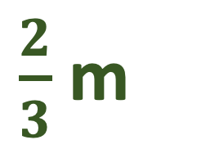
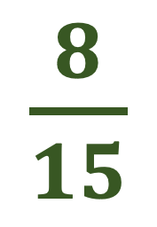



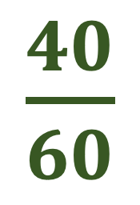

Bài toán
* Lấy phân số thứ nhất nhân với phân số thứ hai đảo ngược.
5 4
4 5
Phân số
gọi là phân số đảo ngược của phân số
$\frac{8}{15}$ : $\frac{4}{5}$
$\frac{8}{15}$
$\frac{5}{4}$
$\frac{40}{60}$
$\frac{2}{3}$
=
$$x$$
=
=
$\frac{40}{60}$ m
$\frac{2}{3}$ m
Vậy chiều rộng của hình chữ nhật là:
hay

Slide 12


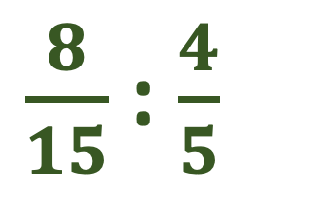



Bài toán
$\frac{8}{15}$ : $\frac{4}{5}$
$\frac{8}{15}$
$\frac{5}{4}$
$\frac{40}{60}$
$\frac{2}{3}$
=
$$x$$
=
=
Để thực hiện phép chia phân số, ta làm thế nào?
Để thực hiện phép chia hai phân số, ta lấy phân số thứ nhất nhân với phân số thứ hai đảo ngược

Slide 13

3
LUYỆN TẬP

Slide 14



Bài 1: Số:
12
36
a) $\frac{3}{8}$ : $\frac{5}{12}=\frac{3}{8} \text{x} \frac{?}{?}=\frac{3 x ?}{8 x ?}=\frac{?}{?}$
12
5
5
40
140
b) $\frac{10}{7}$ : $\frac{15}{14}=\frac{10}{7} \text{x} \frac{?}{?}=\frac{10 x ?}{7 x ?}=\frac{?}{?}$
14
14
15
15
105

Slide 15






Bài 2: Tính
c) $\frac{16}{21}$ : $\frac{12}{7}$
a) $\frac{2}{7}$ : $\frac{3}{4}$
b) $\frac{16}{15}$ : $\frac{4}{9}$

Slide 16





Bài 2: Tính
a) $\frac{2}{7}$ : $\frac{3}{4}$
$\frac{2}{7}$
$\frac{4}{3}$
$\frac{8}{21}$
=
=
$$x$$

Slide 17






Bài 2: Tính
b) $\frac{16}{15}$ : $\frac{4}{9}$
$\frac{16}{15}$
$\frac{9}{4}$
$\frac{144}{60}$
$\frac{12}{5}$
=
=
=
$$x$$

Slide 18






Bài 2: Tính
c) $\frac{16}{21}$ : $\frac{12}{7}$
$\frac{16}{21}$
$\frac{7}{12}$
$\frac{112}{252}$
$\frac{4}{9}$
=
$$x$$
=
=

Slide 19
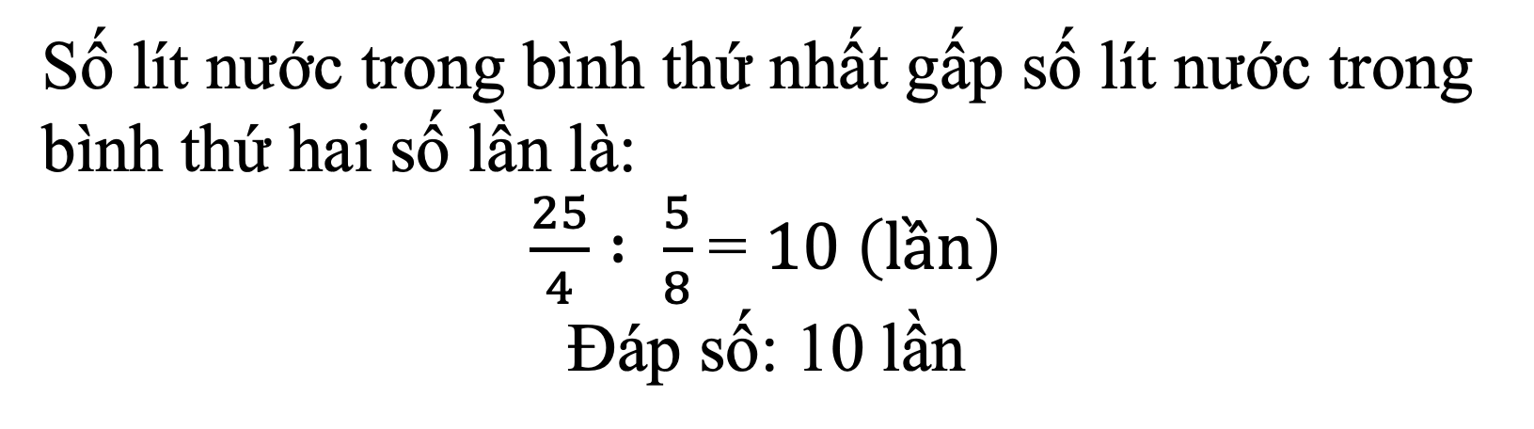
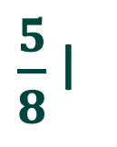
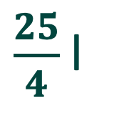
$\frac{25}{4}$ l
Bài 3: Bình thứ nhất chứa nước, bình thứ hai chứa được nước. Hỏi số lít nước trong bình thứ nhất gấp mấy lần số lít nước trong bình thứ hai?
$\frac{5}{8}$ l
Số lít nước trong bình thứ nhất gấp số lít nước trong bình thứ hai số lần là:
$\frac{25}{4} : \frac{5}{8}$ = $10 \left(lần\right)$
Đáp số: 10 lần

Slide 20
4
DẶN DÒ

Slide 21
CHÚC CÁC EM HỌC TỐT!

